Slide 1

UBND HUYỆN TIÊN LÃNG
TRƯỜNG MẦM NON TIÊN THANH
LVPTNT
Đề tài: Nhận biết màu đỏ
Độ tuổi : Nhà trẻ 24-36 tháng tuổi
Giáo viên: Hoàng Thị Ái Phương
Năm học: 2023 - 2024

Slide 2


Slide 3


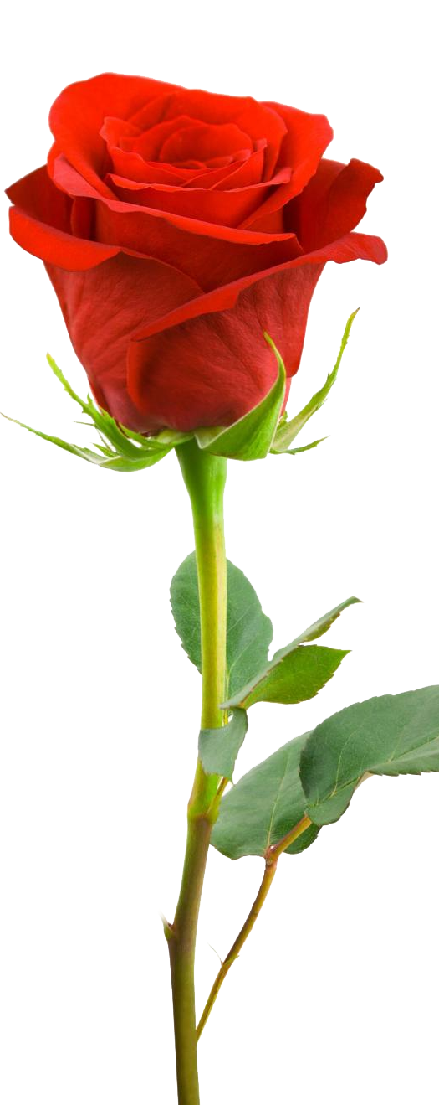


Slide 4

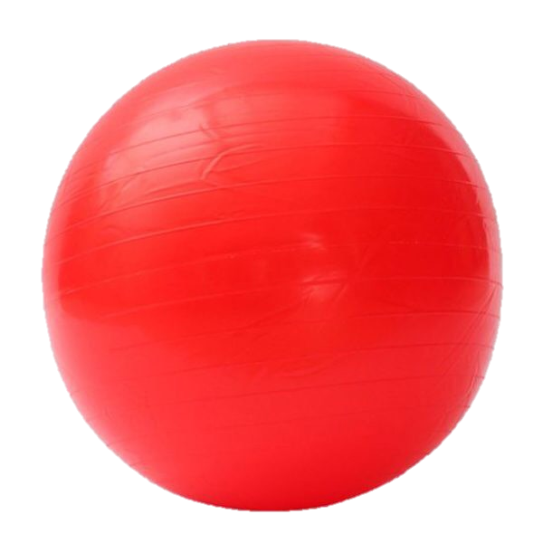

Slide 5



Slide 6



Slide 7

Trò chơi: THỬ TÀI thông minh.

Slide 8




Slide 9


Slide 10


Slide 12
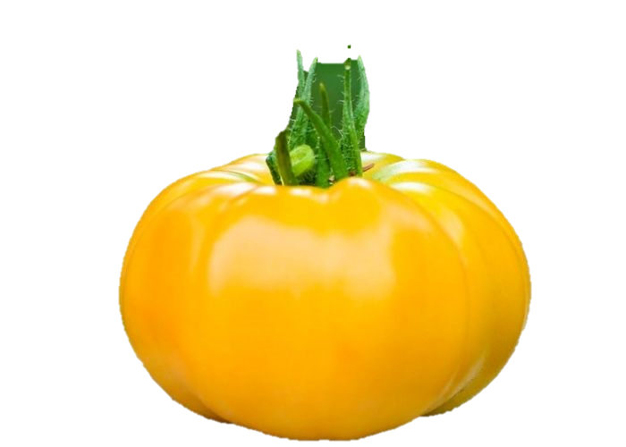

Slide 14
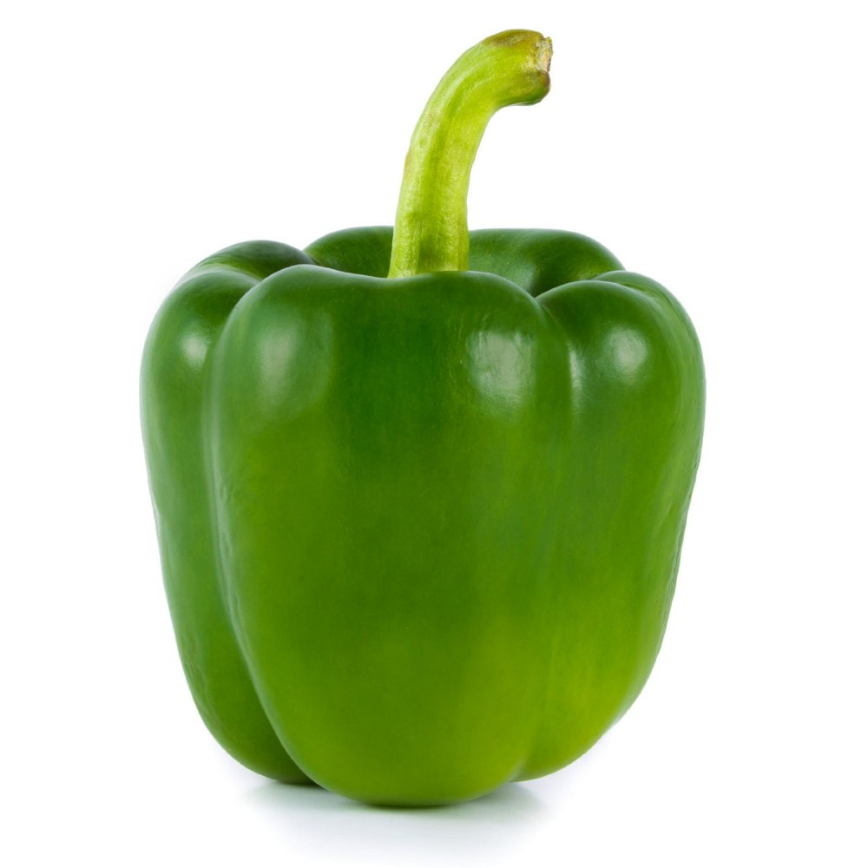

Slide 16



Giờ học đến đây là kết thúc rồi. Tạm biệt và hẹn gặp lại các bé nhé

